Slide 1
Ferramenta de Monitoramento do Programa Nacional Ampliado de Imunizações
Anexo C. Apresentação para os Estados-Membros

Slide 2
Diário
Objetivo e fases da autoavaliação
Objetivo da ferramenta
Diferentes partes da ferramenta.
Classificando perguntas em uma escala de maturidade
Pontos-chave a considerar
Resultados esperados
Funções e responsabilidades para implementação de ferramentas
  Anexos

Slide 3
Propósito
O protocolo oferece aos Estados-Membros uma metodologia e ferramentas para:
Realizar uma autoavaliação visando reconhecer o nível de desempenho dos componentes do PAI para cumprir seus objetivos e estratégias voltadas ao controle e eliminação de DVPs,
Identificar as dificuldades e desafios enfrentados durante a execução de cada componente do MYP,
Propor planos de melhoria contínua a curto e médio prazo, gerindo os processos de implementação e monitorização .

Slide 4
Fases de autoavaliação
Preparação da Fase 1
Planejamento da Fase 2
Acompanhamento da Fase 3
Existem quatro etapas principais nesta fase:
Estabeleça o grupo de trabalho,
Compilar informações por meio de revisão documental do PAI nacional.
Produzir um relatório de análise da situação para resumir os resultados da revisão documental.
Adapte a ferramenta ao contexto do país.
Esta fase está relacionada com o planeamento e condução da autoavaliação nos níveis subnacional e nacional.
Existem duas etapas principais para esta fase:
1. Planejamento de autoavaliações :
a nível nacional
a nível subnacional e local
2. Realização de autoavaliações:
a nível nacional
a nível subnacional e local
Existem três etapas principais para esta fase:
Usar pontuações e visualização para informações
Desenvolver o relatório final.
Desenvolva o plano de ação.
Implementar o plano de ação.

Slide 5
Objetivo da ferramenta
Autoavaliar o desempenho do programa nacional de imunização no país de acordo com os 13 componentes do PAV, utilizando uma ferramenta abrangente de gestão de desempenho para identificar os seus sucessos, lacunas e estabelecer prioridades para o programa.

Slide 6
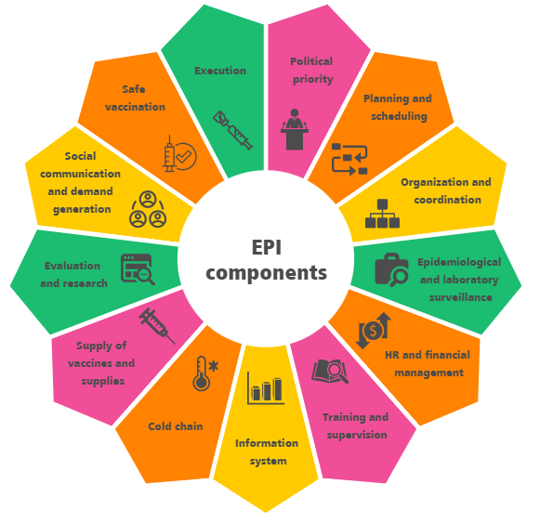
Objetivos da ferramenta
Autoavaliar o desempenho de cada componente do MYP (conforme mostrado no diagrama)
Desenvolver um plano de acção nacional para melhorar o PAV e para:
  Priorizar recomendações que exijam intervenção imediata,
  Definir o cronograma de atividades e o orçamento necessário,
  Determine se é necessário expandir a avaliação ou apoiar a abordagem de lacunas em componentes específicos.

Slide 7
Descrição da ferramenta
Um total de 196 questões em todos os componentes:
109 nacionalmente
67 no nível subnacional
20 localmente

Slide 8
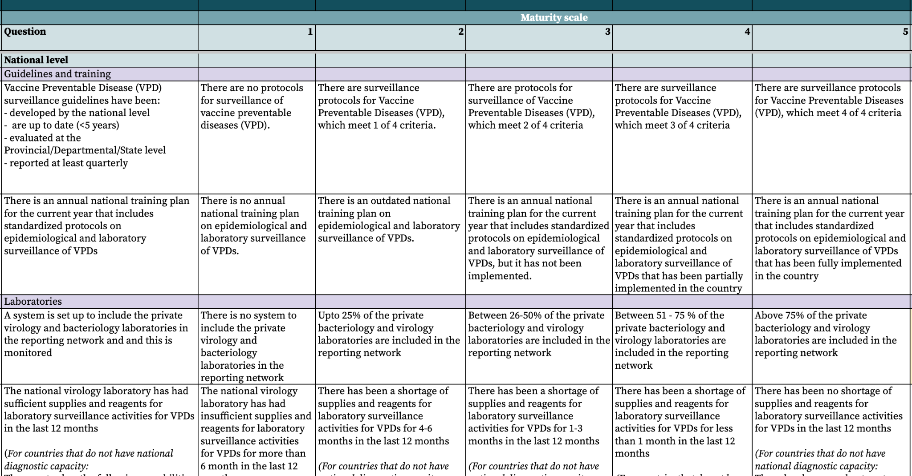
Descrição da ferramenta
3. Escala de maturidade de 5 níveis
1. Perguntas
2. Nível nacional/subnacional
4. Subseções

Slide 9
Escala de cinco pontos ajuda a avaliar a maturidade _ _ _ em cada perguntar .
Níveis de desempenho
1
2
3
4
5
Nível iniciante
Nível gerenciado
Nível definido
Nível de estresse quantitativo
Nível otimizado
Unid insuficiente ou indisponível .
Os elementos disponível presente problemas de completude , atualização , sua o uso não é o apropriado .
Os elementos disponíveis são implementados com a funcionalidade de um sistema de rotina .
Eles não são reconhecidos preconceitos nenhum problemas .
Todos o artigos estão disponível , confiável , completo e atualizado . e eles se conhecem alguns preconceitos / problemas que podem ser melhorar .
Todos o Unid estão disponíveis , são confiáveis , completos , atualizados e implementados de forma padronizada e eficiente .

Slide 10
Autoavaliação
A ferramenta é autoadministrada pelo país,
Os assessores da CIM da OPAS apenas prestam apoio técnico e esclarecimentos. Eles não fornecem recomendações para a seleção de uma nota final,
A ferramenta foi desenvolvida para autoavaliação do MYP e para promover melhorias no programa. Não se destina a avaliar ou julgar o desempenho do país.
A classificação na escala de maturidade não é o foco principal; Identificar as causas subjacentes dos obstáculos e das conquistas é o que ajudará a melhorar o país.

Slide 11
Resultados da autoavaliação
Revisão de documento:
  Recolher dados sobre o desempenho de cada componente do PAI nos últimos 5 anos.
Análise da situação :
  Forneça uma visão geral da situação do MYP antes de realizar a autoavaliação.
Ferramenta de monitoramento de desempenho:
  Autoadministrado a nível nacional e subnacional e através de visitas de campo a nível local
Relatório final e apresentação:
  Descrição da situação atual de cada componente do PAI e recomendações.
Plano de ação
  Um plano para colmatar as lacunas mais urgentes no PAV nacional.

Slide 12
Funções e responsabilidades das duas equipes responsáveis pela autoavaliação
As responsabilidades foram divididas em três fases:
Preparação
Implementação
Seguir
1. Equipe de Coordenação Nacional (NCT)
2. Equipe de Coordenação Regional (RCT)

Slide 13
Equipe de Coordenação Nacional (NCT)
Composto por representantes dos Ministérios da Saúde e do PAI nacional, Ponto Focal da Representação CIM, consultor da OPAS.
Identificar, documentar, compilar, organizar e analisar a informação para a revisão documental e preparar o relatório de análise da situação.
Organize entrevistas com informantes-chave para coletar dados para revisão documental.
Adapte a ferramenta ao contexto do país.
Coordenar os aspectos logísticos dos workshops de autoavaliação a nível nacional.
Coordenar os aspectos logísticos do nível subnacional e visitas para autoavaliação.
Coordenar aspectos logísticos para visitas às unidades de saúde.
Certifique-se de que todas as pontuações e notas da autoavaliação em diferentes níveis sejam consolidadas em um arquivo mestre principal para permitir a visualização dos dados.
Liderar o desenvolvimento do Relatório Final e Plano de Ação.
Liderança permanente: Representante indicado pelo Ministério da Saúde.

Slide 14
Equipe de Coordenação Regional (ECR)
Composto por assessores regionais e consultores internacionais do Programa Especial Integral de Imunização (CIM) da OPAS/OMS .
Prestar apoio técnico, financeiro e logístico ao NCT nas diferentes fases de aplicação do protocolo.
Fornecer orientação sobre a implementação da revisão documental, a adaptação da ferramenta, a implementação da autoavaliação nos níveis nacional e subnacional e o desenvolvimento do relatório final e do plano de ação.
Coordenar o apoio dos assessores regionais da CIM responsáveis por cada componente do PAI, na preparação dos workshops em nível nacional.
Coordenar com o NCT e o consultor internacional para organizar e apoiar a autoavaliação de cada componente.
Apoiar o NCT na preparação do relatório final, incorporando recomendações para os tomadores de decisão e funcionários da imunização nos diferentes níveis do PAV e da OPAS/OMS no nível regional.
Fornecer orientação técnica no desenvolvimento do plano de ação referente às ações de médio e curto prazo.
Coordenar com os avaliadores regionais da OPAS/OMS a revisão dos resultados da autoavaliação, do relatório final e do plano de ação.
Representar a OPAS/OMS como representantes do projeto perante as autoridades nacionais, informando sobre o protocolo, cronograma, status de progresso e garantindo a apresentação de resultados e recomendações.
Em comum acordo com as autoridades nacionais, publicar e divulgar o relatório final de autoavaliação.

Slide 15
Anexos

Slide 16
Categoria: Documentos Gerais
Número do Anexo | Nome | Descrição
PARA | Sinopse dos anexos | Fornece uma breve visão geral de todos os documentos de apoio ao processo de revisão da Ferramenta de Monitoramento de Desempenho.
b | Protocolo - Ferramenta de Monitoramento do Programa Nacional de Imunização Ampliado | Fornece orientações detalhadas para a implementação da ferramenta de monitorização do desempenho nos países.
c | Apresentação da Ferramenta de Monitoramento do Programa Nacional Ampliado de Imunizações. Estado membro - | Modelo para apresentar a Ferramenta de Monitorização do Desempenho aos Estados-Membros
d | Termos de Referência para Consultores | Fornece termos de referência para os consultores nacionais/internacionais que a OPAS contratará para apoiar a ferramenta de monitoramento de desempenho nos países.
E | Apresentação - Introdutória para consultores | Modelo para apresentar as responsabilidades de um consultor que apoia a Ferramenta de Monitorização do Desempenho nos Estados-Membros
F | Cronograma de atividades de Monitoramento do Programa Nacional Ampliado de Imunizações | Fornece um guia geral passo a passo para a realização da monitorização do desempenho do PAV nos países, permite que os prazos e as pessoas responsáveis sejam exibidos em cada etapa.

Slide 17
Categoria: Preparação da Fase 1
Número do Anexo | Nome | Descrição
1 | Ferramenta de Monitoramento Programa Nacional de Imunização Ampliado. Apresentação da Fase 1 de Preparação - ECN | Modelo para apresentar a Ferramenta de Monitorização de Desempenho e fornecer orientação sobre a sua implementação à Equipa de Coordenação Nacional
2 | Funções e responsabilidades ECN e ECR | Descreve as funções e responsabilidades da Equipa de Coordenação Nacional e da Equipa de Coordenação Regional.
3 | Lista de documentos recomendados para revisão documental | Descreve uma lista de documentos (não exaustiva) que se recomenda coletar para análise documental.
4a | Relatório de análise de situação | Modelo de relatório de análise situacional que deverá ser atualizado a partir dos dados da revisão documental.
4b | Apresentação da análise da situação. | Modelo de apresentação da análise situacional que necessita de atualização com dados do relatório de análise situacional. Os slides deste documento serão utilizados nas apresentações dos workshops nacionais (Anexos 12 e 13).
5 | Diretrizes para adequação da ferramenta de Monitoramento do Programa Nacional Ampliado de Imunizações | Fornece o que fazer e o que não fazer para adaptar a ferramenta ao contexto do país.

Slide 18
Categoria: Fase 2 / Preparação
Número do Anexo | Nome | Descrição
1 | NCT - Apresentação para apresentar a ferramenta | Modelo para apresentar a Ferramenta de Monitorização de Desempenho e fornecer orientação sobre a sua implementação à Equipa de Coordenação Nacional
2 | Funções e responsabilidades | Descreve as funções e responsabilidades da Equipa de Coordenação Nacional e da Equipa de Coordenação Regional.
3 | Lista de documentos recomendados para revisão documental | Descreve uma lista de documentos (não exaustiva) que se recomenda coletar para análise documental.
4a | Relatório de análise de situação | Modelo de relatório de análise situacional que deverá ser atualizado a partir dos dados da revisão documental.
4b | Apresentação da análise da situação. | Modelo de apresentação da análise situacional que necessita de atualização com dados do relatório de análise situacional. Os slides deste documento serão utilizados nas apresentações dos workshops nacionais (Anexos 12 e 13).
5 | Diretrizes para adequação da ferramenta de Monitoramento do Programa Nacional Ampliado de Imunizações | Fornece o que fazer e o que não fazer para adaptar a ferramenta ao contexto do país.

Slide 19
Categoria: Fase 2 / Aplicação
Número | Nome | Descrição
6 | Modelo de orçamento | Modelo para desenvolver o orçamento para implementar a Ferramenta de Monitoramento
7 | Critérios de seleção para áreas subnacionais | Fornece diretrizes para a seleção de entidades subnacionais. e locais para realizar o Estudo de Desempenho do PAI. Acompanhamento de autoavaliação
8A | Diretrizes para a implementação de de autoavaliação em nível subnacional | Fornece orientação para o planejamento e a implantação da implementação do Monitoramento de Desempenho em nível subnacional e local, incluindo detalhes de grupos de facilitação.
8B | Apresentação da Ferramenta Ampliada de Monitoramento do Programa Nacional de Imunizações – para nível subnacional | Modelo para apresentar a Ferramenta de Monitoramento de Desempenho e fornecer orientação sobre sua implementação no nível subnacional
9a | Seleção de participantes para o workshop. | Fornece uma lista recomendada de participantes a serem convidados para autoavaliação nos níveis nacional, subnacional e local.
9b | Lista de participantes e ficha de presença nos workshops em todo o país | Modelo para registrar uma lista confirmada de participantes que participaram dos workshops componentes em nível nacional e uma folha de presença para marcar a presença.
10 | Agenda do workshop nacional | Agenda proposta para workshops em todo o país, incluindo cerimônias de abertura e encerramento
11 | Diretrizes para a realização de workshops em nível nacional | Fornece diretrizes para a condução do workshop em nível nacional, incluindo detalhes sobre os grupos de facilitação do workshop e um guia do facilitador.
12 | Cerimônia de Abertura – Apresentação de apresentação da ferramenta | Modelo para apresentação da Ferramenta de Monitoramento de Desempenho na cerimônia de abertura. Isto será baseado nos slides do Anexo 4b (Apresentação da Análise da Situação).

Slide 20
Categoria: Fase 3/ Acompanhamento
Número | Nome | Descrição
13 | Workshop de componentes: apresentação de introdução à ferramenta de monitoramento PAI | Modelo para introdução da Ferramenta de Monitoramento de Desempenho em cada workshop. Isto será baseado nos slides do Anexo 4b (Apresentação da Análise da Situação).
14 | Formato da pergunta | Modelo para apresentar perguntas sobre ferramentas em um slide do PowerPoint. Recomendado para uso em avaliações nos níveis nacional e subnacional
15 | Padrão ouro para componentes do Programa Alargado de Vacinação | Delineando o padrão ouro para cada componente avaliado na ferramenta, o objetivo é fornecer aos participantes uma visão geral do que significa “excelente” para o respectivo componente.
16 | Relatório final para autoavaliação. | Modelo para o relatório final que será desenvolvido no final da autoavaliação nos níveis nacional, subnacional e local."
17 | Plano de ação | Modelo de plano de ação que descreve os passos a seguir para melhorar o desempenho do PAV.

